Slide 1
Technologie WPF / XAML
Cours basé sur les technologies WPF et XAML du Framework .NET autour du patron de conception MVVM

Slide 2
Présentation de WPF
WPF : Windows Presentation Foundation.
Permet la réalisation d’IHM (Interface Homme-Machine) tout comme son prédécesseur : Windows.Forms.
Avantages des clients lourds :
Accès complet à l’ordinateur et au réseau.
Performance graphiques, accès à la 3D, flux vidéos, etc.
Interface graphique enrichie.
Inconvénients des clients lourds :
Peu interopérable.
Installation nécessaire sur chaque poste (y compris pour les mises à jours).

Slide 3
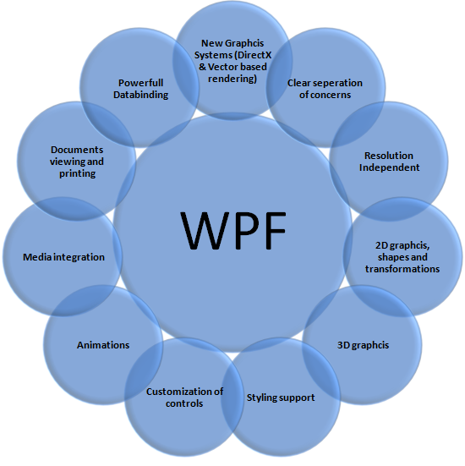
Présentation de WPF
WPF est une mutualisation de différentes API.

Slide 4
Types d’applications WPF
On distingue deux types d’applications WPF :
Application « stand alone » ou « smart application » installée sur une ou plusieurs machines clientes.
Application « navigateur » téléchargée depuis internet et exécutée au travers d’un navigateur Web (Silverlight, XBAP).
ATTENTION : Silverlight ne sera plus maintenu par Microsoft dans les années à venir!

Slide 5

Présentation de XAML
XAML : eXtensible Application Markup Language.
Langage basé sur le XML.
Permet de décrire les interfaces graphiques utilisées en WPF.
Peut être réalisée par un designer via Blend par exemple qui génère ces fichiers XML.

Slide 6
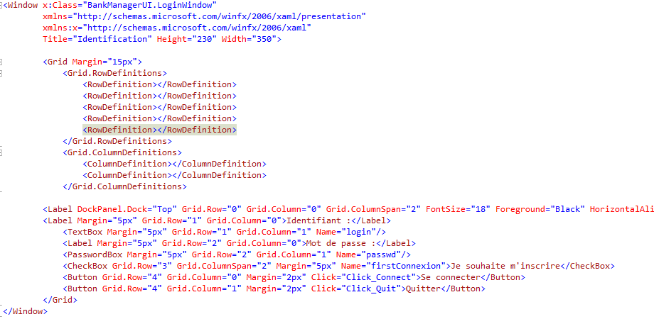
Exemple de vue XAML

Slide 7
Philosophie de XAML
XAML n’est qu’une imbrication hiérarchique de containers et de contrôles.
L’objet application définit le point d’entrée d’un programme.
Un programme est une succession de Window.
Les principaux éléments de XAML sont :
Les éléments de positionnement (containers).
Les Widgets (contrôles).
Les éléments graphiques.

Slide 8
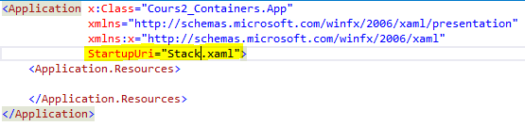
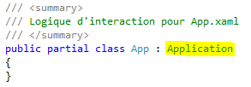
L’objet Application
Importance de l’objet Application : un seul par application qui sert de « démarrage »
StartupUri : Première fenêtre (Window) qui sera affichée à l’écran
XAML
XAML.CS

Slide 9
Les éléments de positionnement XAML
Le conteneur de plus haut niveau dans une fenêtre est la Window. Un seul objet Window par fenêtre.
Quelques exemples de containers intégrables dans une Window:
Canvas : Positionnement absolu.
StackPanel : Conteneur qui agence des éléments facilement.
DockPanel : Conteneur qui positionne selon les points cardinaux.
GridPanel : Conteneur qui se subdivise en lignes et colonnes.
On peut imbriquer les container entre eux pour bénéficier d’un affichage personnalisé.

Slide 10
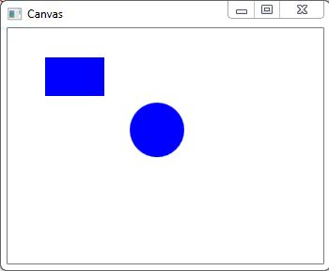
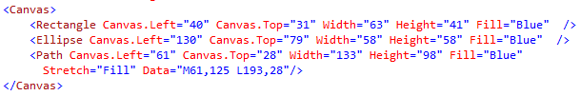
Canvas
Très basique (voire trop basique…).
Chaque contrôle doit définir Top / Left / Right / Bottom.
Ne gère pas le redimensionnement de la fenêtre.

Slide 11
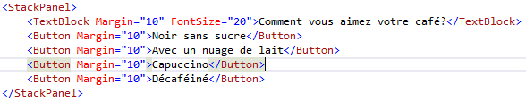
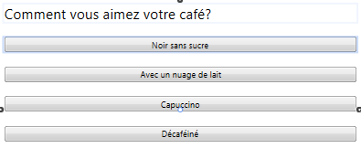
StackPanel
Très utilisé, simple et pratique.
Définition de l’orientation sur le StackPanel (vertical ou horizontal).

Slide 12
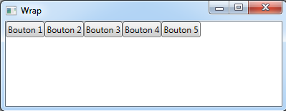
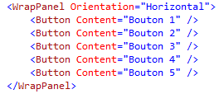
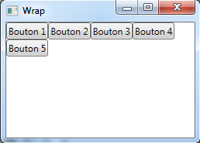
WrapPanel
Similaire au StackPanel.
Permet de réarranger les contrôles en fonction de la place disponible dans le container parent.

Slide 13
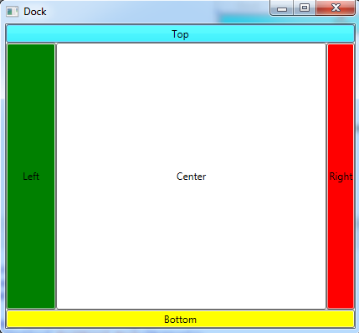
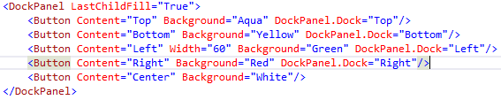
DockPanel
Plus évolué que le StackPanel.
Permet l’arrangement de cinq directions (Bottom, Top, Left, Right, Center).

Slide 14
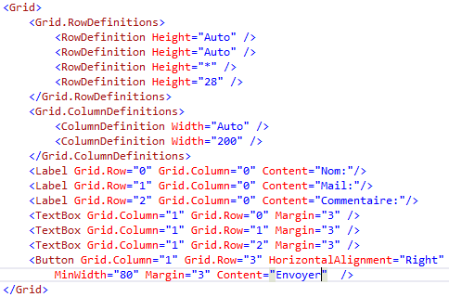
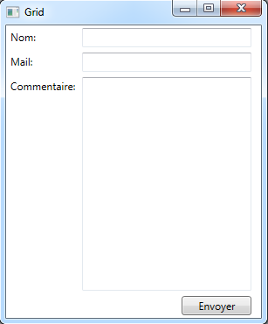
GridPanel
Container le plus customisable proposé par WPF.
Permet de définir des colonnes et des lignes pour diviser l’écran.

Slide 15
Les Widgets XAML
Quelques exemples de Widgets :
Button : Bouton
CheckBox : Case à cocher.
ComboBox : contenant des ComboItem.
Image.
RadioButton : bouton radio.
ScrollBar : barre de défilement.
TextBox : Champ de texte à taper.
VerticalSlider : ascenceur.
Window : fenêtre.
ListBox : liste de choix.
Un Widget et un contrôle que l’on place dans un container.

Slide 16
Présentation de MVVM
MVVM est un design pattern adapté pour le développement d’applications basées sur les technologies WPF. Il est intéressant à mettre en place dans les projets pour plusieurs raisons :
Le faible couplage entre la Vue et le Vue-Modèle permet de pouvoir modifier facilement la vue sans avoir d’impact sur le Vue-Modèle (et vice versa).
Il permet de tester de manière séparée les différents éléments de la solution.
Il permet une maintenance facilitée des projets.
Il permet une meilleure réutilisation de code.

Slide 17
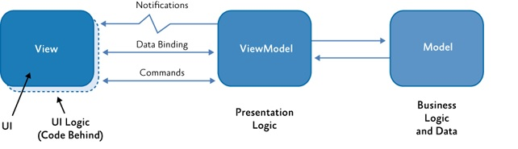
Présentation de MVVM
Schéma tiré du MSDN.
Le bloc Vue-Modèle peut être vu comme un adaptateur entre la Vue et Modèle.

Slide 18
MVVM : Le Modèle
Constitue la couche d’accès aux données.
Est réalisé en C#.
Ne connait pas l’interface graphique qui lui est associé.
Le modèle correspond à notre couche développée avec Entity Framework dans le cours précédent.
On pourra accéder aux objets du modèle et à la base de données à travers la BLL.

Slide 19
MVVM : La vue
Est constituée des éléments graphiques (containers, contrôles, etc.).
Prends en charge l’interaction avec l’utilisateur (clavier, souris, webcam par exemple).
Notion de DataBinding permet de présenter des données dans une vue.
Pas de code dans le CodeBehind.
Ne dois jamais traiter de données (juste de l’affichage).

Slide 20
MVVM : Le Vue-Modèle
Est un adaptateur entre la vue et le modèle.
Est responsable des tâches suivantes :
Adapter des types du modèle en des types exploitables via le DataBinding par la vue.
Exposer des commandes que la vue pourra utiliser pour interagir avec le modèle.
Peut être testée par des tests unitaires.
N’a pas nécessairement besoin de connaitre la vue qui les exploite.

Slide 21
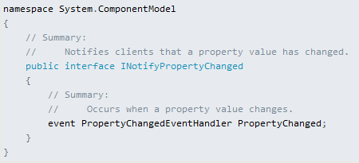
L’interface INotifyPropertyChanged
Interface fournie dans le Framework.NET (System.ComponentModel).
Informe le Vue-Modèle de tous les changements effectués sur les propriétés de la vue.
Tous les Vues-Modèles doivent implémenter cette interface.

Slide 22
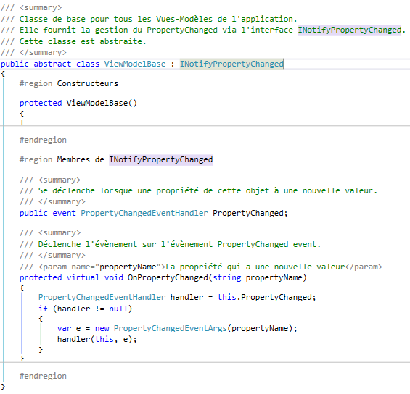
Une classe de base pour les Vues-Modèles
Implémente l’interface INotifyPropertyChanged.
Est abstraite.
Tous les Vues-Modèles sont conçus de la même façon (héritage).
On évite la duplication de code.

Slide 23
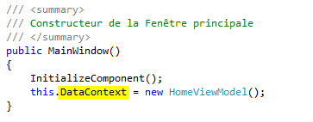
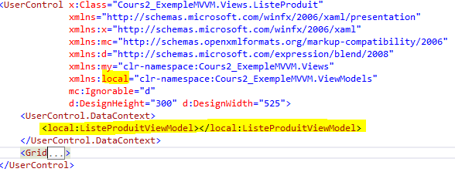
Instanciation des classes Vue-Modèle
Lorsqu'une Vue est créée, il est nécessaire de créer la classe Vue-Modèle qui lui est associée. Il est possible de réaliser cela de deux manières :
Depuis le code-behind en C#, on instancie la classe Vue-Modèle dans le constructeur et on définit le DataContext de la vue.
Directement depuis le XAML de la Vue, on définit la propriété DataContext.

Slide 24
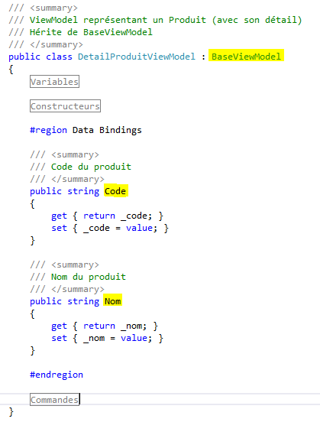
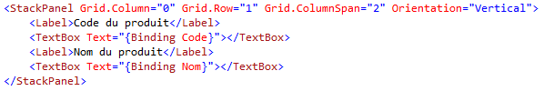
DataBinding
Notion ultra-importante dans le mécanisme MVVM.
Permet de lier une propriété du VM lié à la vue à une propriété d’un élément.
Exemple :

Slide 25
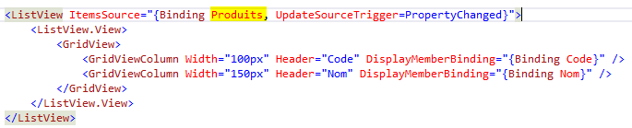
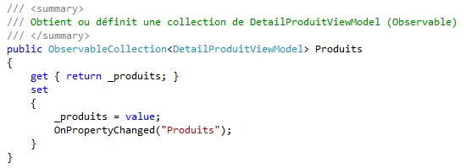
DataBinding
Dans le cas d'un binding vers une liste d'objets, il faut implémenter l'interface INotifyCollectionChanged.
WPF fournit sa propre implémentation : la classe ObservableCollection pour éviter d’implémenter cette interface.
Exemple :

Slide 26
DataBinding
La propriété Binding.UpdateSourceTrigger permet de déterminer le timing des mises à jour de la source de liaison
PropertyChanged quand la valeur de la propriété change.
LostFocus quand l’élément perds le focus (exemple : TextBox).
Le BindingMode décrit le sens de données dans une liaison :
OneWay : Met à jour la propriété cible de liaison (cible) lorsque la source de liaison (source) est modifiée
TwoWay : Entraîne la mise à jour automatique de la propriété source lorsque la propriété cible est modifiée et inversement
OneTime : Met à jour la cible de liaison lorsque l'application démarre ou lorsque le contexte de données est modifié
Default : Par défaut, c’est le plus souvent le mode TwoWay (mais cela peut varier!)

Slide 27
DataBinding
On peut aussi binder le DataContext pour associer un ViewModel à une vue.
Exemple :
Ecran maitre-détail pour afficher l’élément sélectionné en live (voir projet d’exemple).

Slide 28
Les commandes
Avec MVVM, il est interdit de lier un bouton à une méthode ou de gérer son évènement dans le code Behind de la vue. Solution : l’interface ICommand.
Définir un objet pour gérer toutes les commandes qui va hériter de cette interface : le RelayCommand (voir projet de test).
La classe RelayCommand sert de « lanceur » de commande et ce quelques soit leur type (délégué de type Action).
IMPORTANT :
Il faut définir un élément de type ICommand qui sera lié au bouton et enfin définir le comportement de cette commande via l’objet RelayCommand.

Slide 29
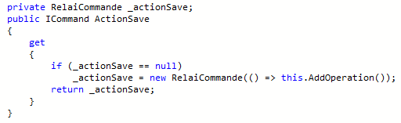

Les commandes : Exemple
Elément de type ICommand dans le Vue-Modèle.
Définition de mon comportement
Lier la commande au bouton
Exemple de comportement : Ouvrir une popup, ajouter une donnée en base, modifier une donnée en base, afficher une erreur, etc..

Slide 30
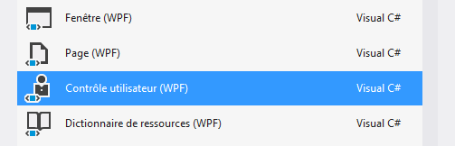
User Control
Egalement appelé « contrôle utilisateur ».
Fournit un moyen très simple de créer un contrôle réutilisable dans des Window ou dans d’autres UserControl.
ATTENTION : Ne pas confondre avec le UserControl d’ASP WebForm (même nom mais pas le même assembly).

Slide 31


UserControl
Privilégier l’utilisation des contrôles utilisateurs pour réutiliser vos vues. Il suffit ensuite de changer la liaison avec le Vue Modèle.
Propriété DataContext : Permet de lier un ViewModel pour le DataBinding.
Peut être placée dans une Window pour en faire un popup.
ATTENTION : ShowDialog s’applique sur une Window!

Slide 32
Namespace
Pour utiliser des contrôles personnalisés et tiers en XAML, il faut créer un espace de nom (ou namespace).
On parle « d’importer » un espace de nom.
Utile par exemple pour intégrer un UserControl dans une Window.
Utile par exemple aussi pour lier un VM dans le XAML.
Nom de votre namespace
Namespace à importer

Slide 33
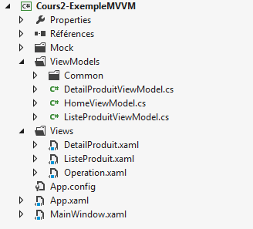
Architecture d’un projet
Un répertoire ViewModels pour placer les vues modèles.
Un répertoire Views pour placer les vues.
Une App.xaml (point d’entrée de l’application).
Une MainWindow.xaml (Window principale de l’application).
NB : Dans les références, il faudra ajouter les DLL pour référencer votre modèle et votre Business Layer.

Slide 34
Conclusion : MVVM – WPF - XAML
Vue (XAML)
Que du XAML
DataContext défini sur l’objet VM
DataBinding vers la classe VM (commandes & données)
Vue Modèle (C# / WPF)
Adapteur entre la vue et le modèle
Englobe le modèle
Implémente INotifyPropertyChanged
Expose des commandes
Est en charge de la validation
Testable
Modèle (C# / EF)
Pas de concept WPF
Gère la persistance des données
Couche indépendante qui peut être développée à part et réutilisable
Testable
BLL / EF dans notre cas

Slide 35


Les thèmes
WPF inclut tous les thèmes Windows « classiques ».
On peut ajouter son propre thème.
De nombreux thèmes existent sur le web mais vous pouvez aussi en créer un (avec beaucoup de patience).
App.xaml :
Répertoire Themes dans votre solution
NB : Pensez aux thèmes disponibles dans les Nugets

Slide 36
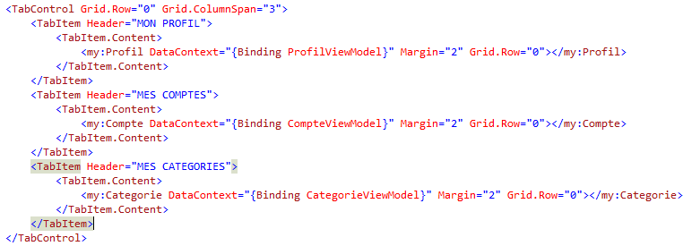
Le menu
Vous pouvez ajouter un menu à votre application
Un menu peut être placée dans une Window, un UserControl, etc.
Contrôle WPF : TabControl qui contient une liste de TabItem.

Slide 37
Pour aller plus loin
Il existe de nombreux Framework qui implémentent déjà le patron MVVM et donc qui facilite sa mise en place
MvvmLight
Prism
MvvmCross

Slide 38
Travaux dirigé autour du TP
Réalisation d’une interface avec Maître – Détail
Définir les vues à créer.
Définir les ViewModels à créer.
Relation avec la couche Modèle.
Découpage.
…
Objectif : Afficher une liste de produit à droite, un détail à gauche

Slide 39
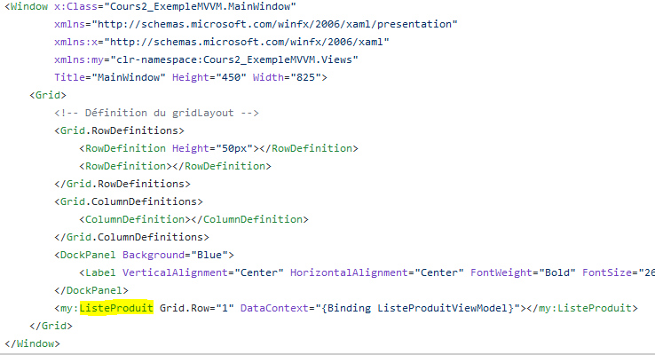
Solution : Les vues
Une vue MainWindow.xaml
Conteneur d’une vue contenant un contrôle utilisateur avec notre relation maitre détail

Slide 40
Solution : Les vues
Un contrôle utilisateur ListeProduit.xaml
Contient la liste des produits avec le DataBinding nécessaire
Contient le détail du produit sélectionné avec le DataBinding nécessaire
La liste de produit
Le détail du produit sélectionné

Slide 41
Solution : Les vues
Un contrôle utilisateur DetailProduit.xaml
Contient le détail d’un produit (toutes les propriétés sous forme de contrôle style dropdown, textbox, etc)
Utilisation d’une vue de disposition adéquate
Réutilisable
Gestion du DataBinding

Slide 42
Solution : Les ViewModels
Un ViewModel de base
Encapsuler la gestion du INotifyPropertyChanged
Un ViewModel ListeProduitViewModel
Hérite du ViewModel de base
Gère une collection de DetailProduitViewModel
Gère le DetailProduitViewModel sélectionné
Un ViewModel DetailProduitViewModel
Gère le binding de toutes les propriétés d’un produit

Slide 43
Solution : Les ViewModels
BaseViewModel
HomeViewModel
ListeProduitViewModel
DetailProduitViewModel
Contient un ListeProduitViewModel
Contient une liste de DetailProduitViewModel et un DetailProduitViewModel (gestion du sélectionné)

